Slide 1
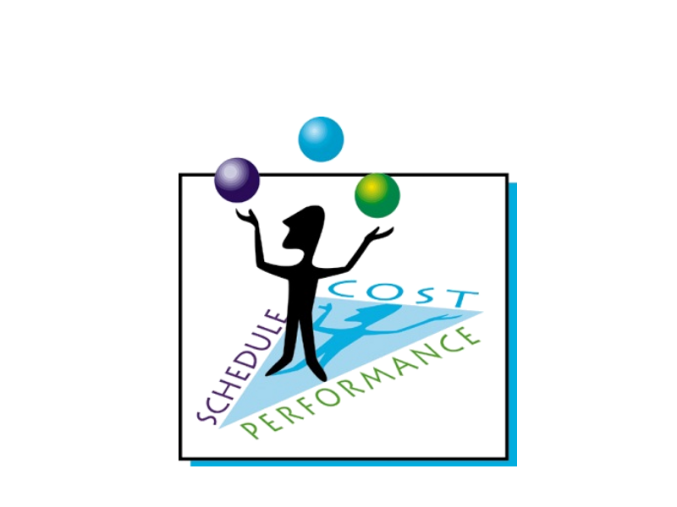
SISTEMAS COLABORATIVOS
PARA LA
GESTIÓN DE PROYECTOS
Autores:
Sergio de la Rubia García-Carpintero
Alicia Martín-Benito Escalona

Slide 2
índice
Introducción
Características
  Planificación. Jira
  Gestión de la cartera de proyectos. Launchpad
  Sistema de seguimiento de incidentes. Trac
  Gestión de recursos. MindGenius
  Gestión de documentos. 5pm
Caso de estudio. Redmine

Slide 3
Introducción (1/2)
Gestión de proyectos
  Disciplina que guía e integra los procesos de:
    planificar, captar, dinamizar, organizar y administrar recursos.
  Con el fin de culminar todo el trabajo requerido.
  Dentro de unos límites de tiempo y costo definidos.

Slide 4
Introducción (2/2)
Software para la gestión de proyectos
  Desarrollo relacionado con la historia del software.
  Software dedicado a partir de los 70's.
  En la actualidad:
    Software colaborativo.
    Sistemas para el seguimiento de incidentes.
    Planificación.
    Gestión de la cartera de proyectos.
    Gestión de recursos.
    Gestión de documentos.
    Basados en web.

Slide 5
Características (1/10)
Planificación
  Proceso en el que se establece el esfuerzo necesario a realizar para cumplir con unos objetivos en un tiempo determinado.
  Se lleva a cabo mediante:
    Calendarios
    Representación de tareas
    etc.

Slide 6

Características (2/10)
Planificación (cont.)
  Jira
Características básicas:
  Desarrollado por:Atlassian
  Sistema operativo: Multiplataforma
  Lenguaje: Java
  Licencia: Propietaria. Gratuita para uso privado
  Software colaborativo
  Sistema de seguimiento de incidentes
  Planificación
  Basado en web

Slide 7
Características (3/10)
Gestión de la cartera de proyectos
  Funcionalidad que permite:
    Describir, clasificar y gestionar.
    Proyecto y/o subproyectos.
    Propuestos o en curso.
  Objetivo fundamental:
    Determinar la combinación y secuencia de realización.
  Se lleva a cabo mediante:
    Catalogación y clasificación de proyectos y subproyectos según sus características.

Slide 8

Características (4/10)
Gestión de la cartera de proyectos (cont.)
  Launchpad
Características básicas:
  Desarrollado por:Canonical
  Sistema operativo: Multiplataforma
  Lenguaje: Python
  Licencia: Affero GPL
  Software colaborativo
  Sistema de seguimiento de incidentes
  Gestión de la cartera de proyectos
  Basado en web

Slide 9
Características (5/10)
Sistema de seguimiento de incidentes
  Paquete software:
    mantiene y administra una lista de incidentes reportados.
    Base de datos sobre problemas comunes y soluciones.
  Muchas similitudes con sistemas de seguimiento de errores.
  Se lleva a cabo mediante tickets.
    Archivos internos al sistema.
    Información sobre trabajos realizados.
    Identificador único.

Slide 10

Características (6/10)
Sistema de seguimiento de incidentes (cont.)
  Trac
Características básicas:
  Desarrollado por:Edgewall Software
  Sistema operativo: Multiplataforma
  Lenguaje: Python
  Licencia: BSD modificada
  Software colaborativo
  Sistema de seguimiento de incidentes
  Basado en web

Slide 11
Características (7/10)
Gestión de recursos
  Implementar plan que permite usar los recursos de forma eficiente y eficaz.
  Automatizan la asignación de recursos.
  Ayudan a generar cartera de recursos.
    Que recursos hay disponibles.
    Demanda de los recursos.
  Se lleva a cabo mediante:
    Se asocian recursos a las tareas que componen el mapa mental.
    Se le asignan cargas de trabajo a las tareas.

Slide 12

Características (8/10)
Gestión de recursos (cont.)
  MindGenius
Características básicas:
  Desarrollado por:MindGenius Ltd.
  Sistema operativo: Microsoft Windows
  Lenguaje: -
  Licencia: Comercial
  Software colaborativo
  Planificación
  Gestión de recursos

Slide 13
Características (9/10)
Gestión de documentos
  Herramientas que permiten el almacenamiento, búsqueda y control de documentos (electrónicos y en papel).
  Pueden ofrecer otras funcionalidades o características.
  Se lleva a cabo mediante:
    Escaneo y subida de documentos.
    Indexación.
    Recuperación.

Slide 14

Características (10/10)
Gestión de documentos (cont.)
  5pm
Características básicas:
  Desarrollado por:Quatre Group LLC
  Sistema operativo: Multiplataforma
  Lenguaje: AJAX y Adobe Flash
  Licencia: SaaS
  Software colaborativo
  Planificación
  Gestión de documentos
  Basado en web

Slide 15

Caso de estudio. Redmine
Características básicas:
  Desarrollado por:Jean-Philippe Lang y otros
  Sistema operativo: Multiplataforma
  Lenguaje: Ruby on Rails
  Licencia: GPLv2
  Software colaborativo
  Sistema de seguimiento de incidentes
  Planificación
  Gestión de la cartera de proyectos
  Gestión de documentos
  Basado en web

Slide 16

¿Preguntas?
Autores:
Sergio de la Rubia García-Carpintero
Alicia Martín-Benito Escalona

